Slide 1
Allgemeine Didaktik
und
Grundlagen der Vermittlung
3. Sitzung: Bildung
28.04.21

Slide 2
Bildung ist:
Teil 1
0 Einfuhrung
1 nicht Ausbildung
2 Selbstgestaltung
3 Erkenntnis suchen
Teil 2
4 Sichfremdwerden
5 Wartenkoennen
6 Kulturelles Gedaechtnis

Slide 3
Einfuehrung
Zeitgemäßen Bildung, Mensch als Mittel, Verdummung
politisch kritisch-widerständige Dimension, polizeilichen Kontrollinstrument, Unmündigkeit, Unnütze
Habitus des Lebenslangen Lernens
politisch-ethisch versus polizeilich

Slide 4
1 nicht Ausbildung
Rede Max Horkheimer
Entfaltung der menschlichen Anlagen, eigenen Bestimmung
Humboldt
Sich bilden, „Das Existentielle“, fragendes Denken
Unterordnung unter das ökonomische Gesetz versus Selbstzweck (Kant: unantastbare Würde)

Slide 5
2 Selbstgestaltung
paideia, imago-dei-Lehre, kritischen Ethos
Selbstsorge, nicht regiert werden
Ausbildung nur ein Teil, Mündigkeit (Kant)
guten Zusammenleben, Es gibt kein richtiges Leben im falschen (Adorno)
bloßen Objekt der Sorge, Kontrolle
epiméleia heautoû (Ancient Greek) versus learning on demand, biologistischen Metaphysik

Slide 6
3 Erkenntnis
leidvoller Prozess versus Spaß, eros, Höhlengleichnis
Umwendung des Blicks
Antrieb, eros
Lust auf Bildung, innerer Trieb versus entzündung an den Dingen / Welt (Schiller)
Heisenberg, abwegiger Gedanke

Slide 7
Humboldt
1618 bis 1648 Dreißigjährige Krieg
1770 – 1860 Leben,
1790er Berlin als Residenzstadt (weniger Habsburg)
1791 Brandenburger Tor (klassizistisch)
1792 und 1797 Verteidigung der Monarchie
1789 bis 1799 Französische Revolution
1806 Napoleon Richtung preußisch Berlin

Slide 8
Humboldt
„rundum Ausbildung“
Bildung gegen Verzweiflung, Passivität
Neuanfang: Wiederaufblühen in Preußen
uni nicht nur Fachhochschule: Frei und Vielfältig
Forschung + lehre
alt-Griechisch

Slide 9
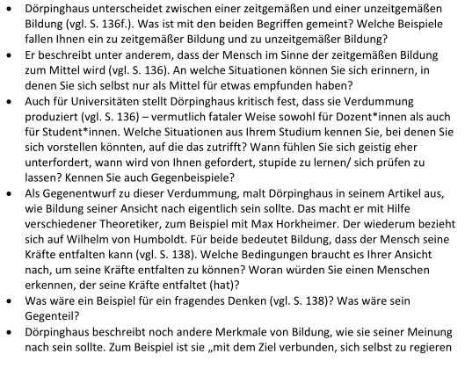
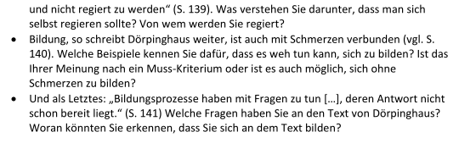
Notes:
Exam week versus verbreding

Slide 10
Nächste Woche: Doerpinghaus, Teil 2
Aufgabe (Nachbereitung)
Schreibe 2 kurze Stichpunktelisten / Abschnitte (Max 1 A4) und schreiben sie es im Forum bei Moodle
Wie müsste eine Uni beschaffen sein, in der man frei wird?
Welche Bedingungen wären dazu notwendig?
Zweite Eintrag im Portfolio (Dörpinghaus, Teil 1)
Vorbereitendes Material (für nächste Woche):
Dörpinghaus, Teil 2
Platon’s Hoehle
Interpretationshinweise

